Slide 1
Agenda Regulatória 2023-25
111ª CAMSS
Gerência de Planejamento e Acompanhamento – GPLAN
Coordenadoria de Qualidade Regulatória – COQAR
Dezembro / 2022

Slide 2
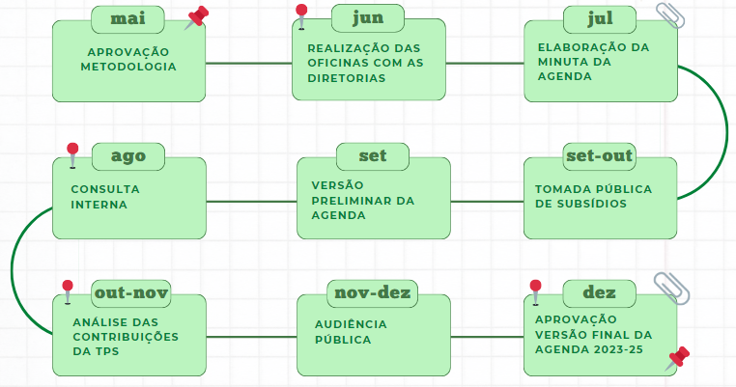
Elaboração da Agenda Regulatória

Slide 3
Vigência trienal: 2023-2025
Padronização das etapas com as principais entregas às partes
Prazos das etapas por trimestre
Participação social: de consulta interna, tomada pública de subsídios e audiência pública
Revisão ordinária anual
Metodologia

Slide 4
A Agenda Regulatória da ANS 2023-2025 possui três seções distintas:
1- TEMAS REGULATÓRIOS: temas para os quais a Agência pretende realizar, pelo menos, análise de impacto regulatório (AIR) durante o período de vigência da Agenda Regulatória
2- AGENDA DE AVALIAÇÃO DE RESULTADO REGULATÓRIO (ARR): conjunto de avaliações de resultado regulatório (ARRs) que a Agência pretende realizar durante o período de vigência da Agenda Regulatória
3- ESTUDOS PRELIMINARES: conjunto de assuntos a serem estudados durante o período de vigência da Agenda Regulatória que, embora não tenham maturidade suficiente para a elaboração de AIR, a ANS irá se aprofundar na temática e dará transparência de seus resultados.
Estrutura da Agenda Regulatória
4

Slide 5
TPS – total 177
TPS
281 contribuições
agrupadas em 177 para análise
5

Slide 6
Audiência Pública
29/11 – 14h30
72 participantes
Continuação 13/12 - 9h

Slide 7
Obrigada!

